Slide 1
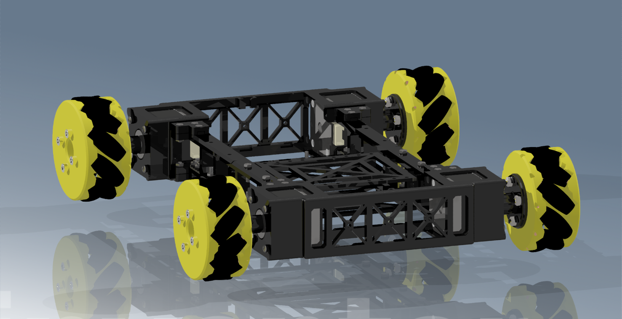
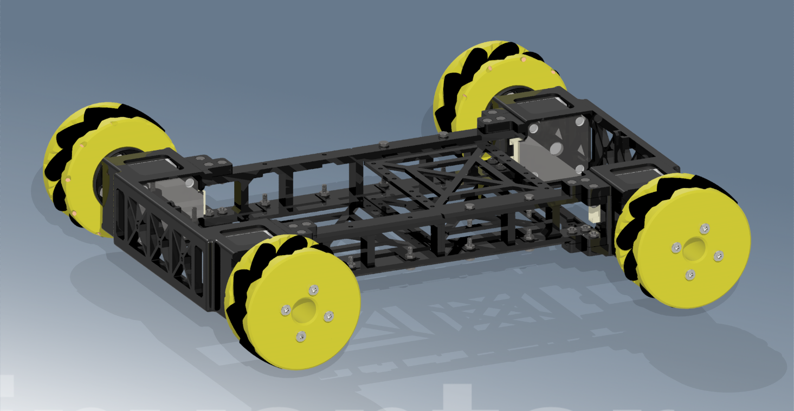

System sterowania robotem mobilnym
2021-2022
Jakub Kaniowski
Wydział Automatyki Elektroniki i Informatyki

Slide 2

Plan prezentacji
Podstawowe założenia
Etapy realizacji projektu
Prezentacja robota
Możliwości rozwoju
Podsumowanie

Slide 3

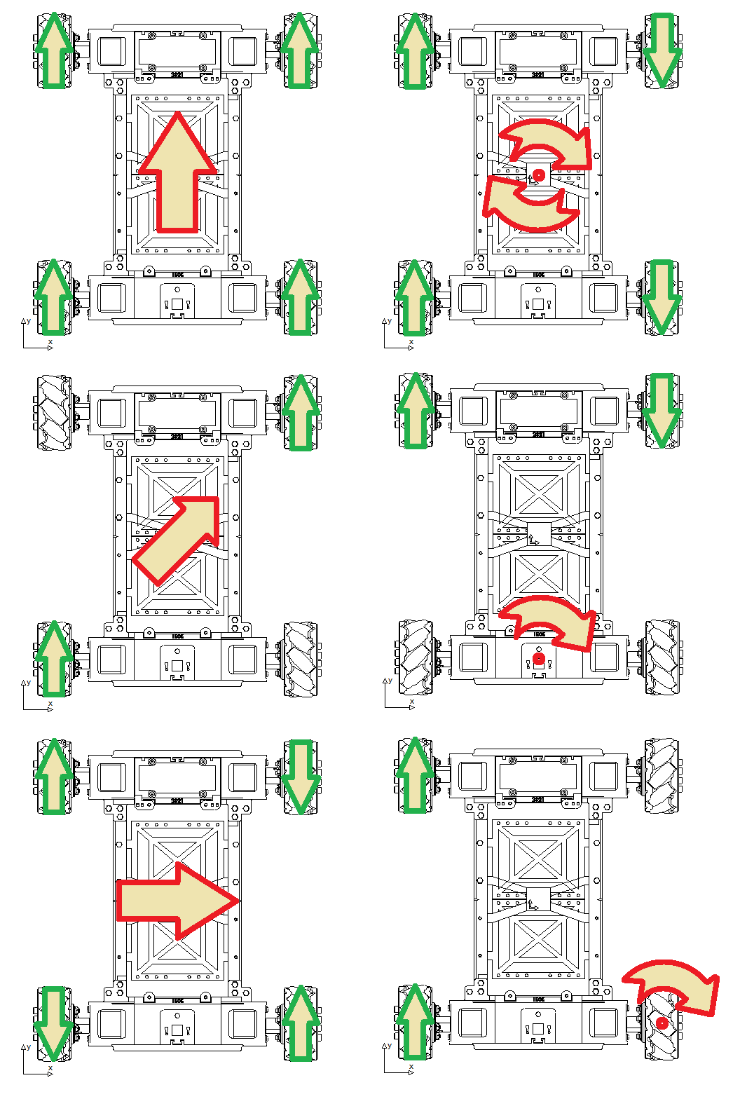
Podstawowe założenia
Skalowalność konstrukcji i systemu
Wysoka mobilność ruchu
Technologie otwartoźródłowe
Zdalne sterowanie

Slide 4

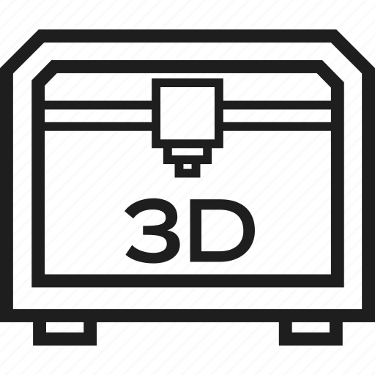





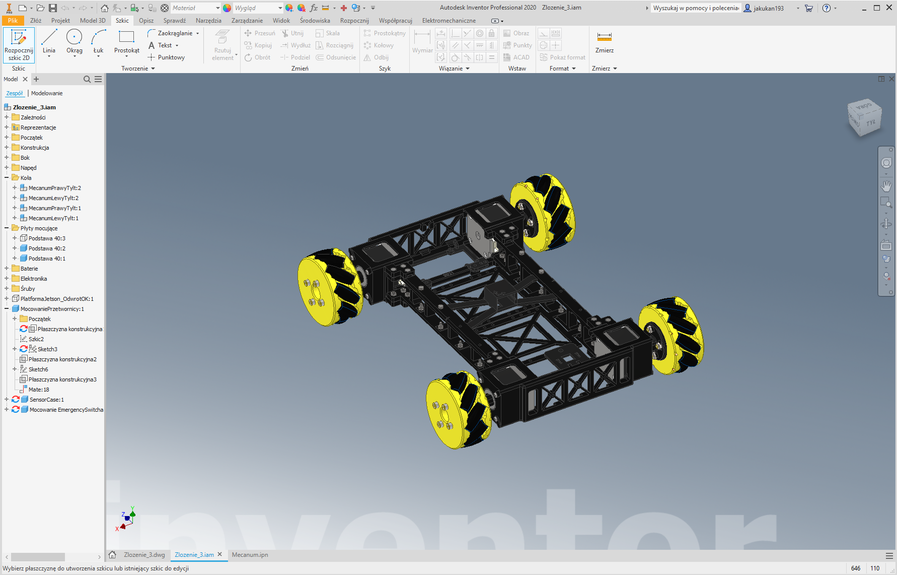
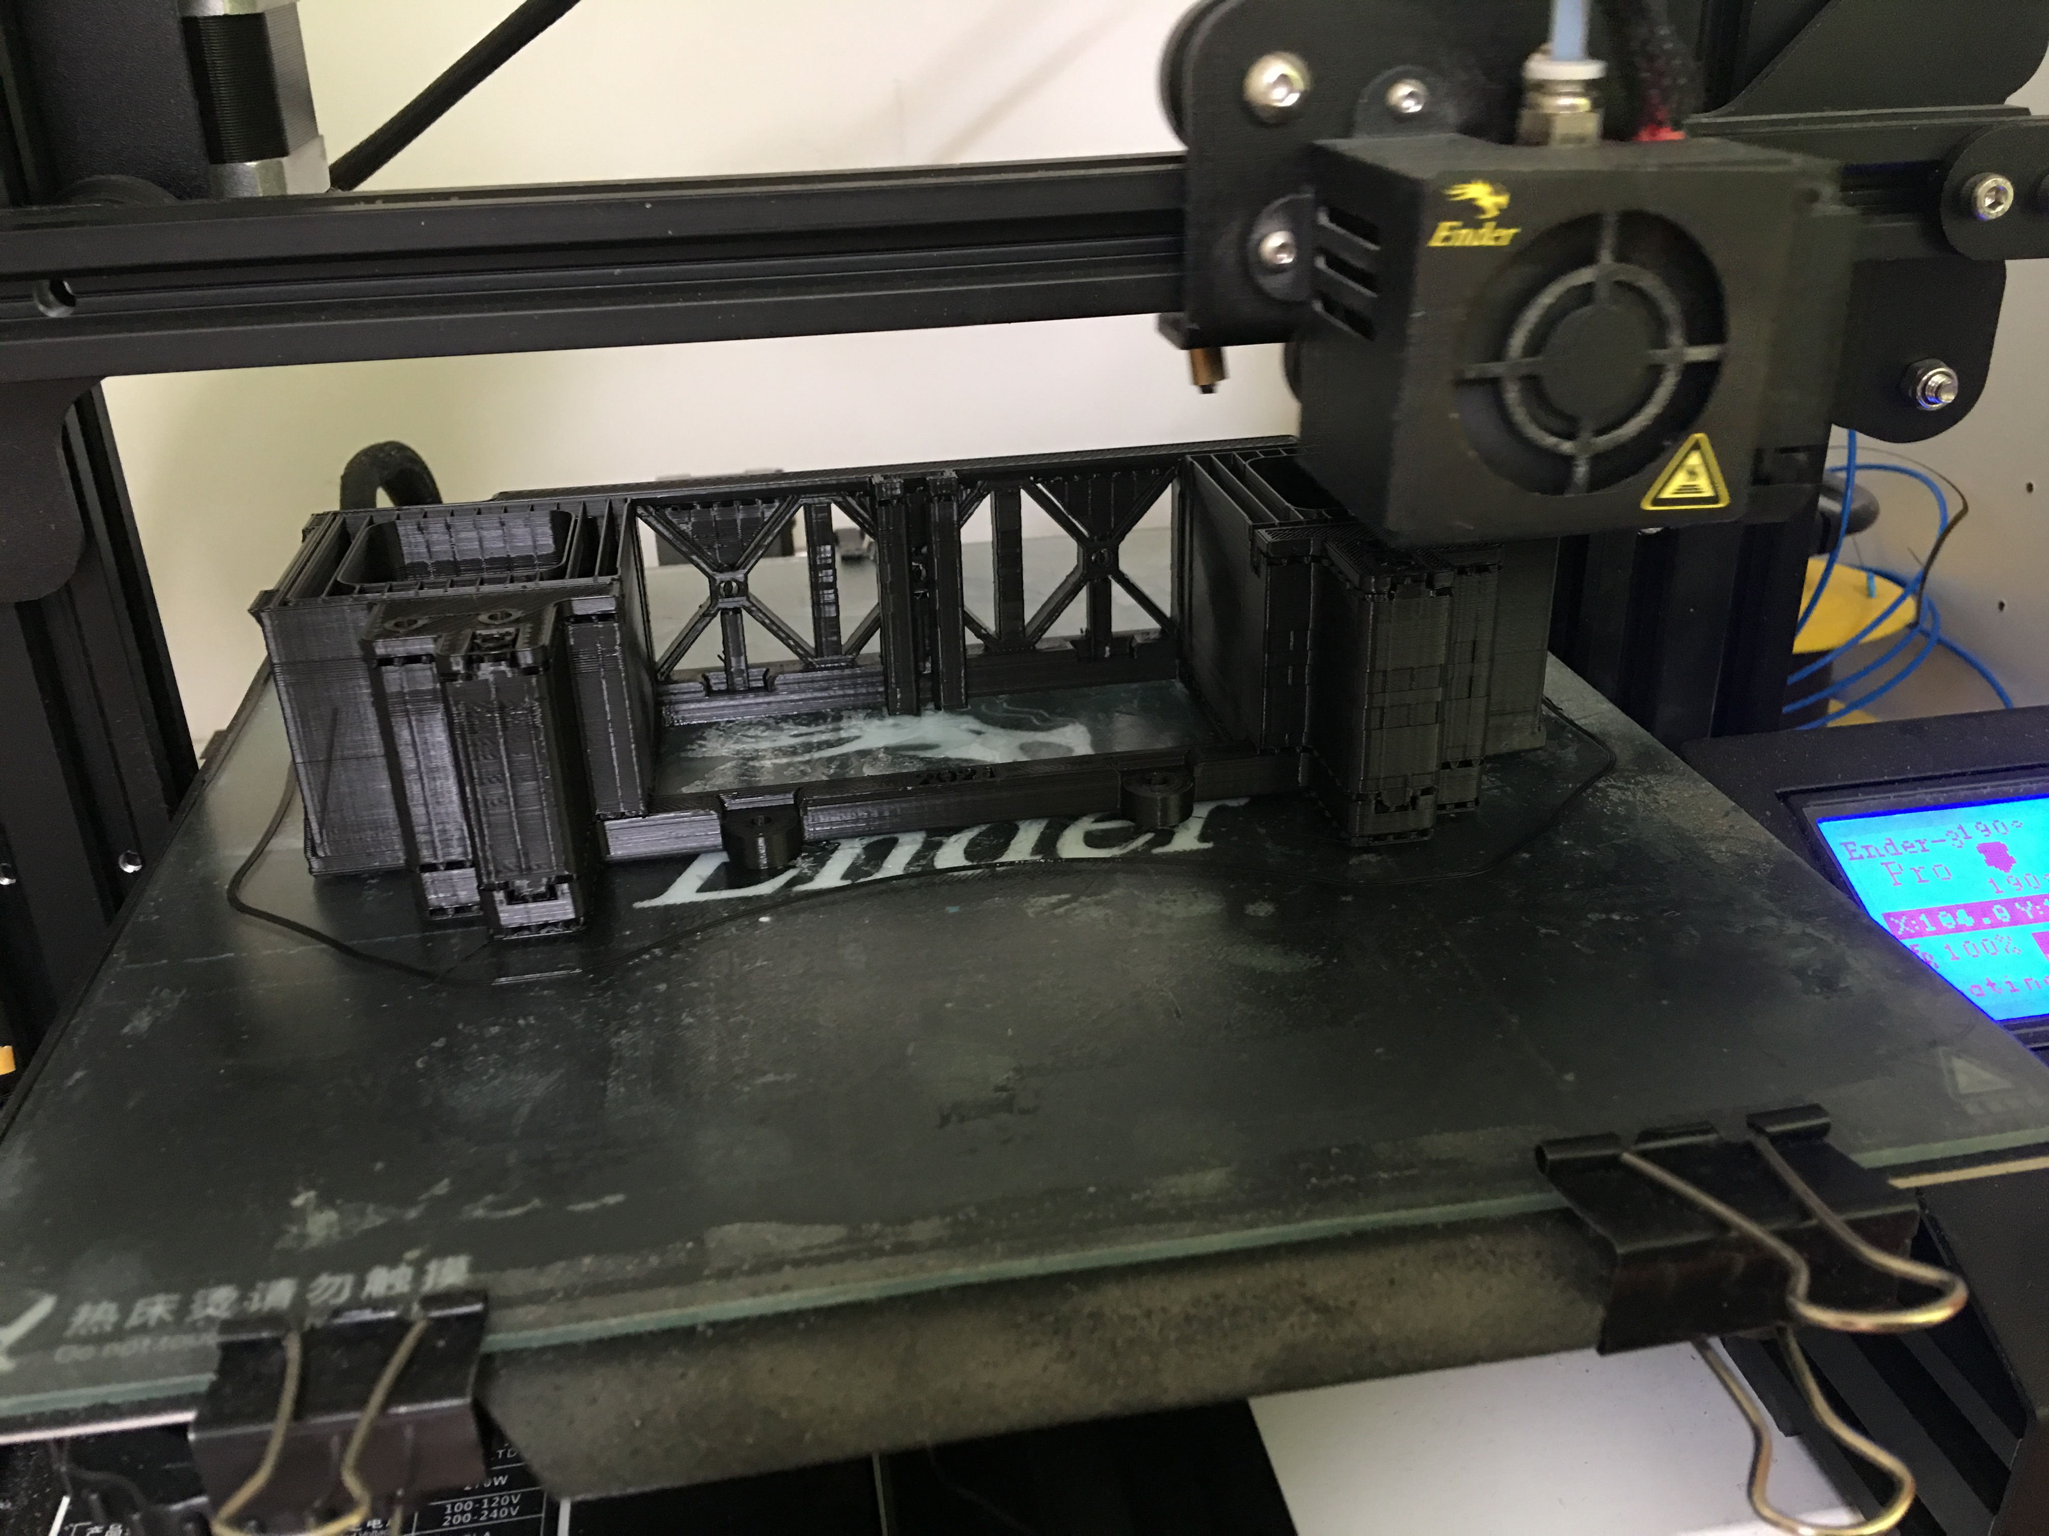
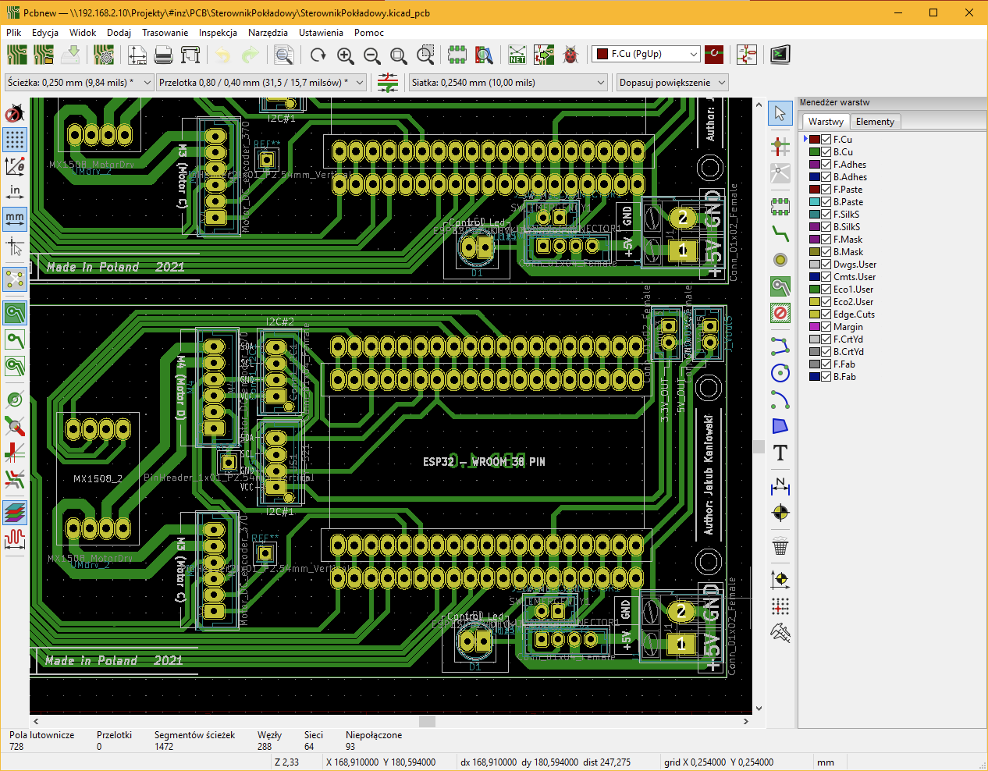
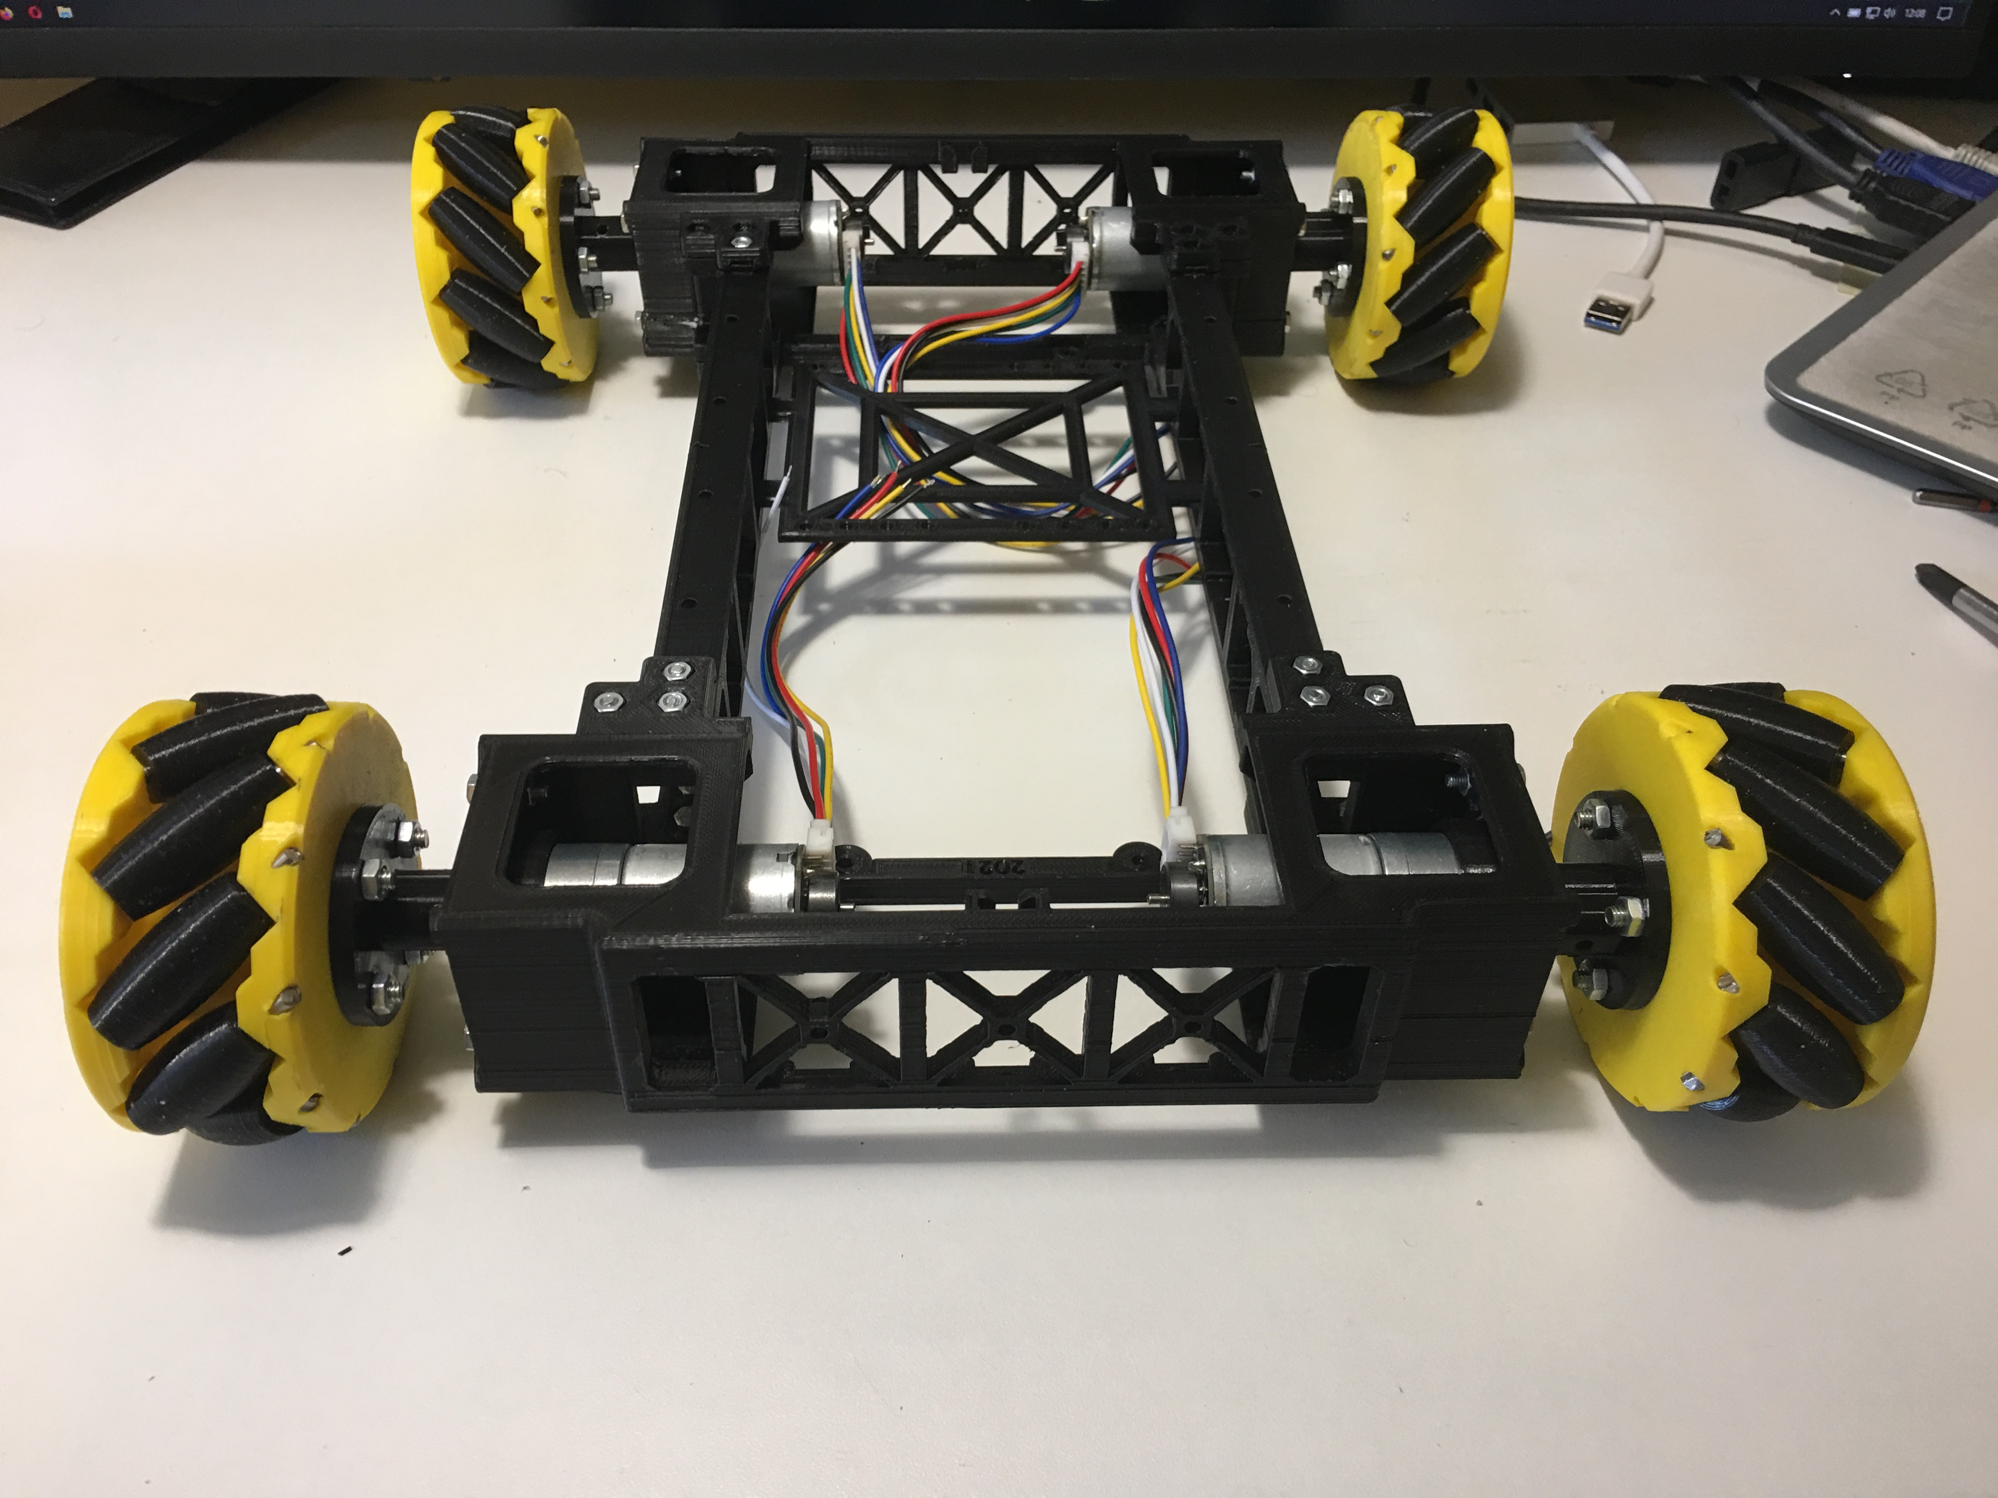
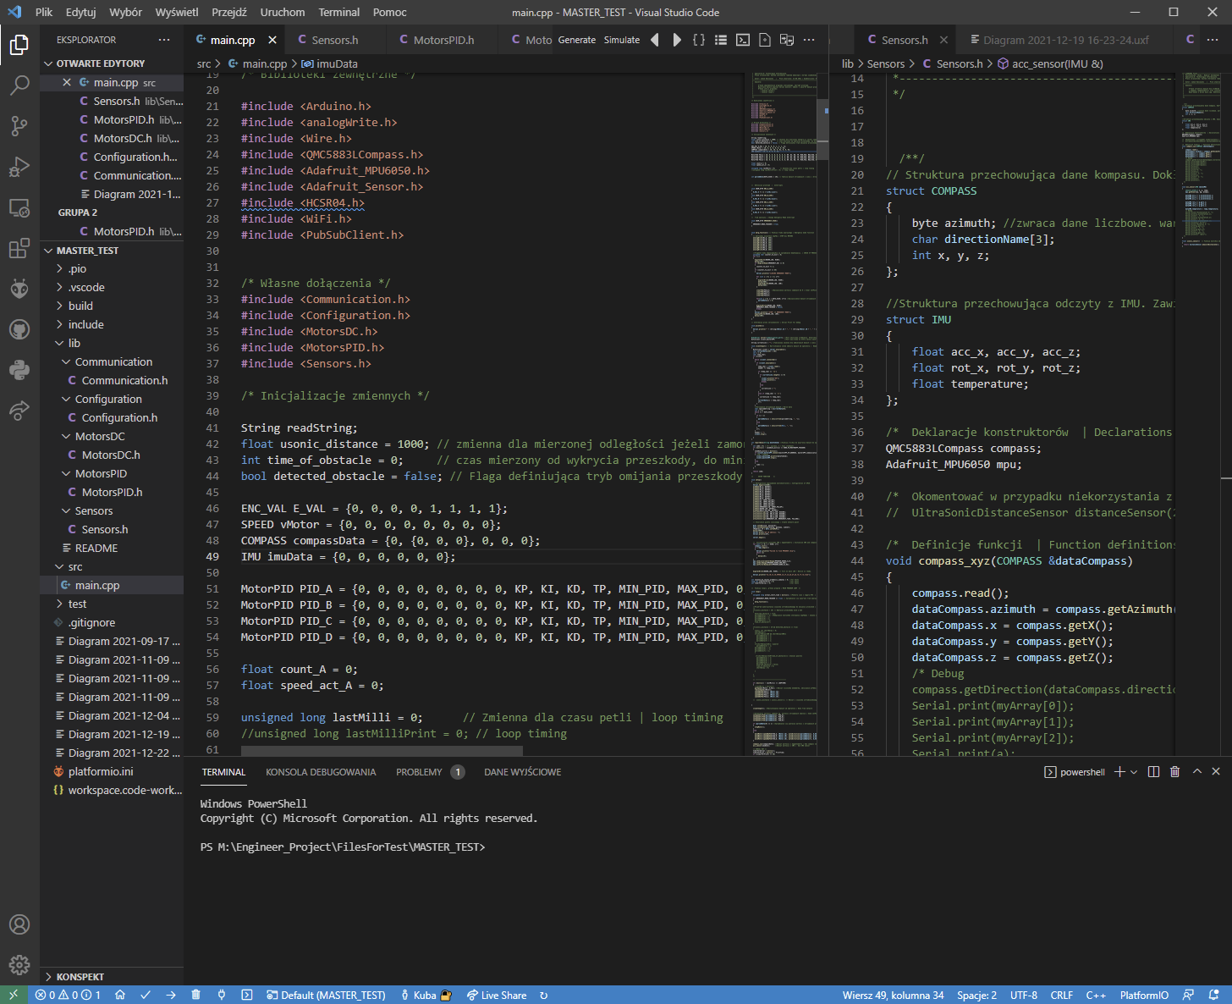
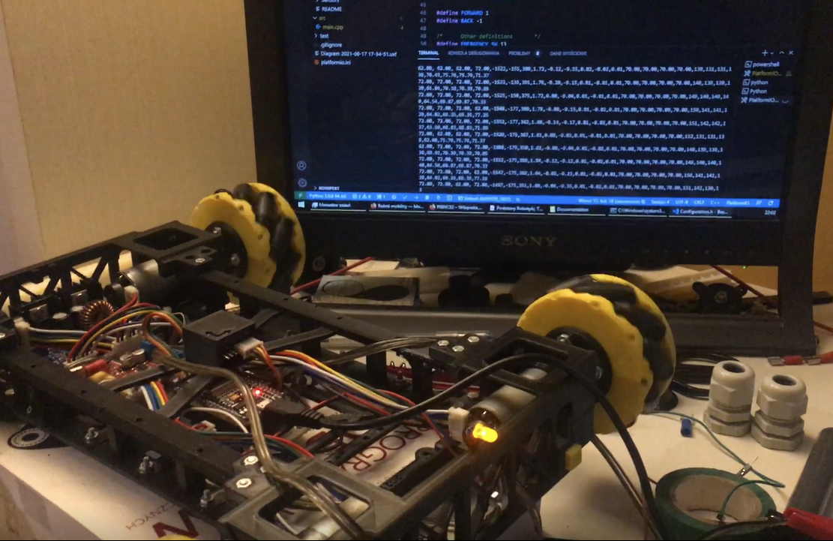
Etapy realizacji projektu
Projekt CAD (Autodesk Inventor)
Wydruk elementów
Projekt elektroniki (KiCAD)
Montaż
Programowanie
Testy

Slide 5

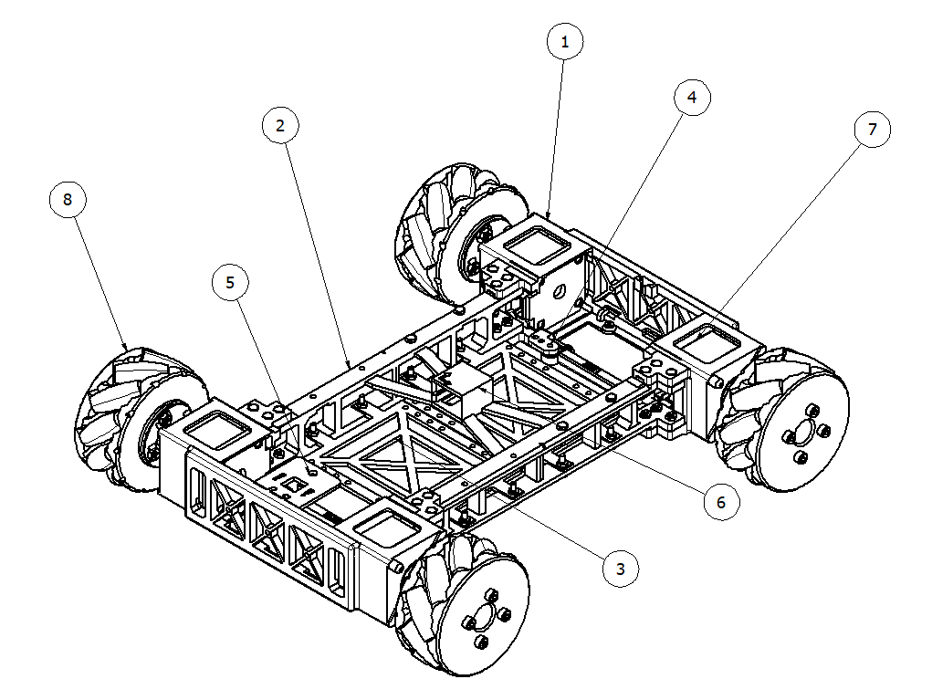
Prezentacja robota
Podstawowe dane techniczne
Całkowita długość | 342,00 mm
Całkowita szerokość | 306,00 mm
Wysokość | 80,00 mm
Prześwit | 16,60 mm
Rozsunięcie osi | Wzdłuż: 262,40 mm Wszerz: 262,40 mm
Średnica kół | 80,00 mm
Masa całkowita | ~1,3 kg
Elektronika robota
Mikrokontroler | NodeMCU ESP32-WROOM
Napęd | 4x Silnik DC JGA25-371
Sterownik napędów | 2x Układ sterownika MX1508
Zasilanie | Bateria LiPo + Przetwornica
Czujniki | Enkodery magnetyczne inkrementalne Magnetometr IMU
1 - kadłubek, 2 - podłużnica, 3 - płyty mocujące elektronikę, 4 – mocowanie przetwornicy
5 - wyłącznik bezpieczeństwa oraz dioda powiadomień, 6 – obudowa czujników, 7 - napędy robota (+adapter), 8 - koła szwedzkie Mecanum

Slide 6
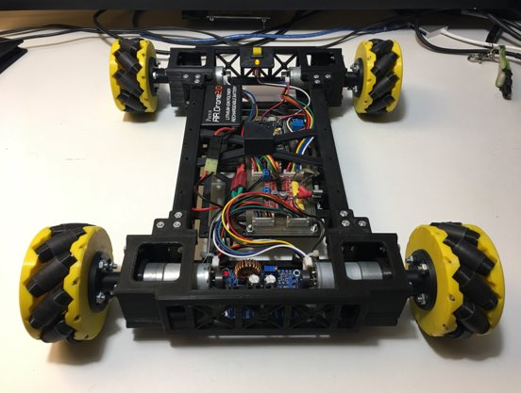
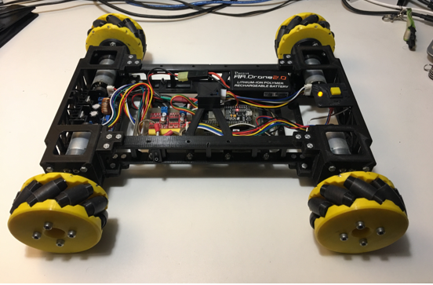
Prezentacja robota

Slide 7


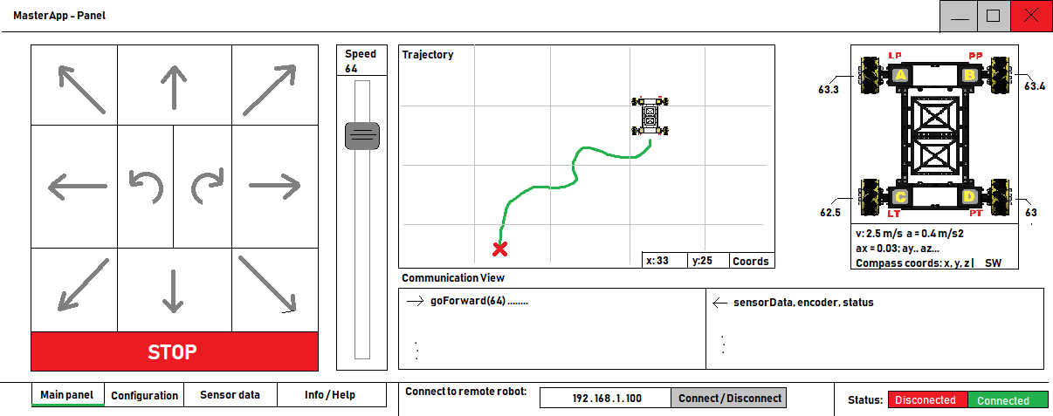


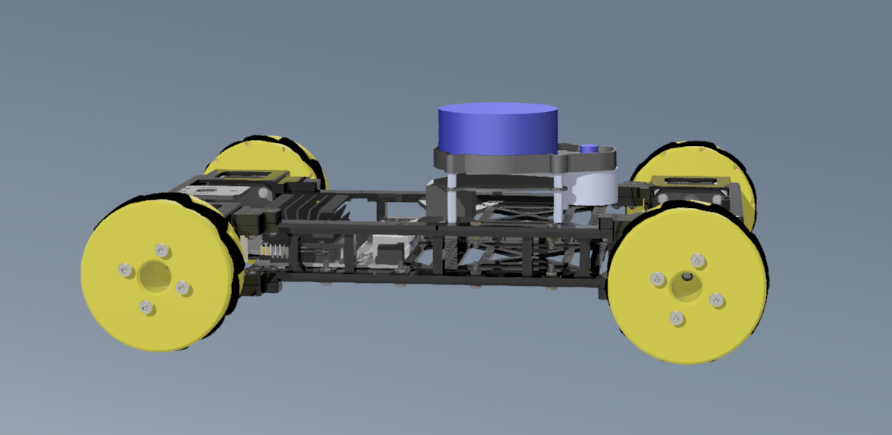
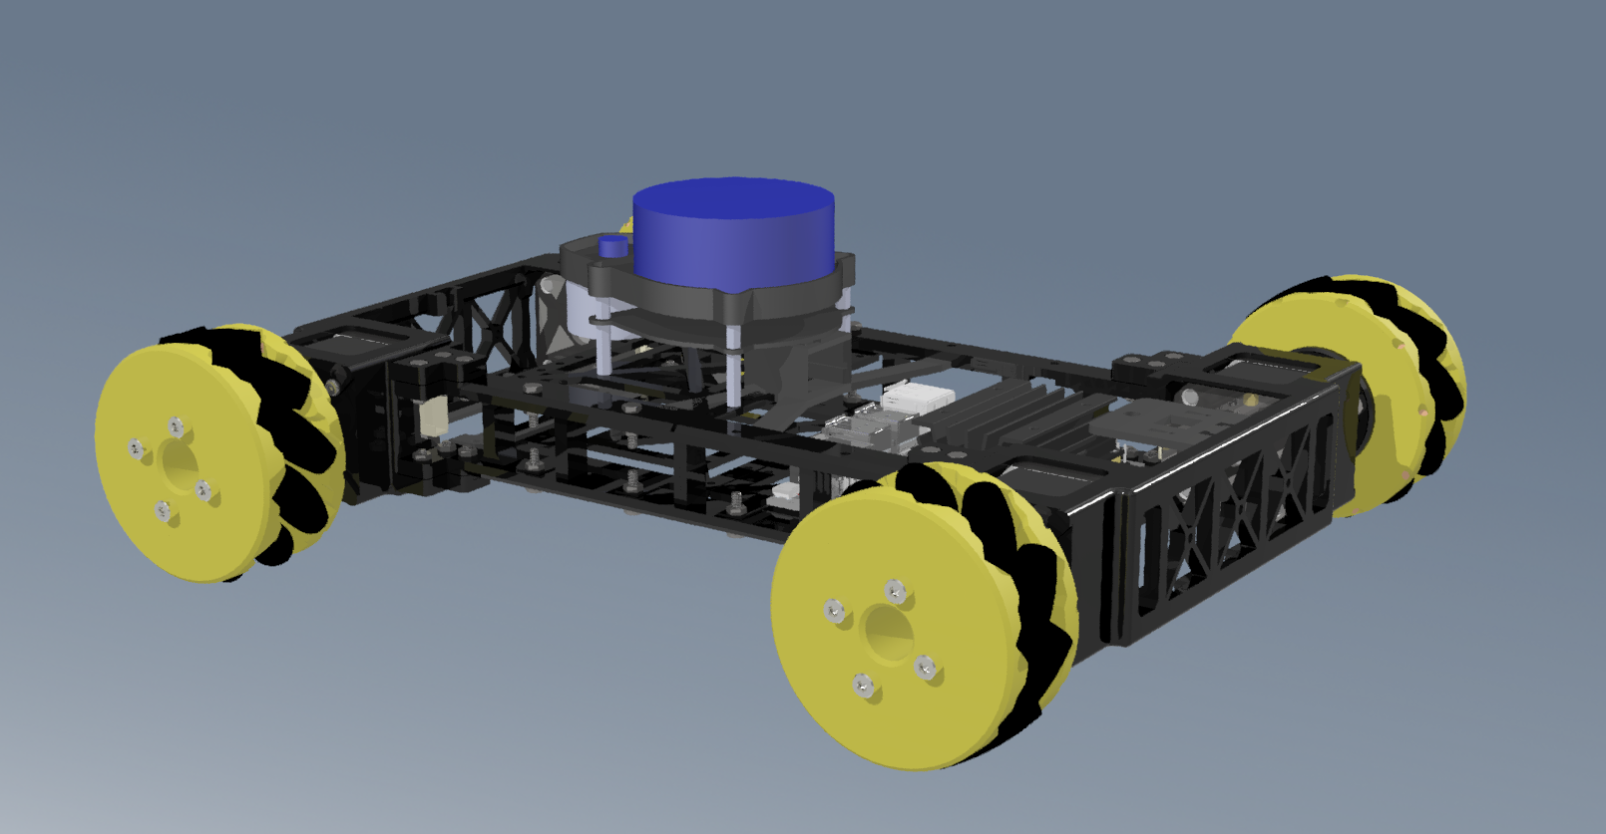
Możliwości rozwoju

Slide 8
Podsumowanie
Cel pracy został zrealizowany
Robot działa poprawnie, wykonując wszystkie możliwe ruchy dla robotów w klasie mobilności (3,0)
Możliwe jest proste sterowanie zdalne robotem
Możliwa jest dalsza rozbudowa projektu o:
aplikacje sterującą,
inną metodykę programowania – w oparciu o determinizm czasowy,
rozszerzenie sterowania robotem o funkcję autonomiczną (autonomicznego ustalania trajektorii na podstawie danych z czujników otoczeniowych)

Slide 9
Dziękuję za uwagę

